Slide 1
EFE · CONCEPTS · 2026-07-14
Échange d'informations entre agents
Huit concepts — nano-robots, essaim, méta-essaim, panel frontière (Claude · Gemini · GPT)
1. Faire coopérer plusieurs agents d'IA — Claude (Anthropic), Gemini, mais aussi des essaims de « nano-robots » (de minuscules agents latents) — suppose qu'ils échangent de l'information et convergent vers une décision commune, sans qu'un seul domine.
2. EFE organise cet échange sur plusieurs échelles : des nano-robots se replient en la réponse d'un essaim ; des essaims entiers deviennent des opérateurs couplés en un méta-essaim ; et, en parallèle, un panel frontière (Claude, Gemini, GPT) échange du texte sous reçu re-vérifiable.
3. À chaque échelle, la même discipline : agréger par repli vers un consensus, projeter sur des limites de sécurité, et refuser de servir (fail-closed) plutôt que rendre une réponse non vérifiée.
4. Règle cardinale : décrire chaque mécanisme à sa maturité réelle — servi par défaut, réel-mais-opt-in, ou stub — jamais plus que ce qui existe.
Confidentiel — brouillon interne (EFE → Kovant) · les maturités indiquées sont l'état réel par défaut

Slide 2
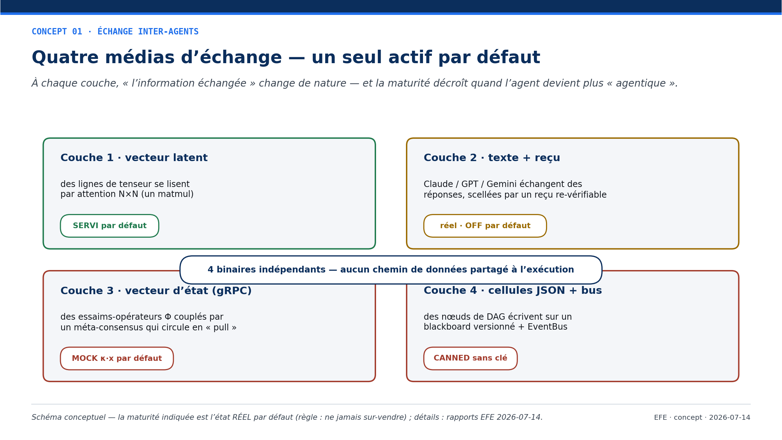
Notes:
Quatre médias d'échange — à chaque couche l'information change de nature, et la maturité décroît quand l'agent devient plus « agentique ». La maturité indiquée est l'état RÉEL par défaut : une seule couche (la fusion latente) est active. Règle : ne jamais sur-vendre.

Slide 3
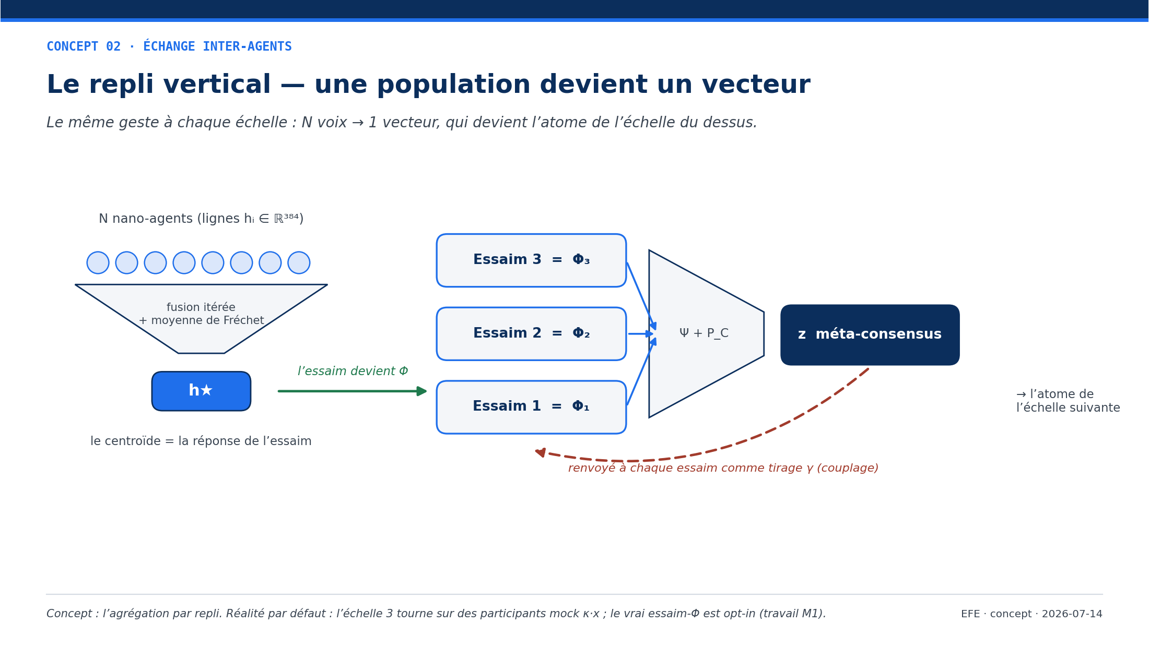
Notes:
Le repli vertical — le même geste à chaque échelle : N voix → 1 vecteur, qui devient l'atome de l'échelle du dessus. Réalité par défaut : l'échelle 3 (méta-essaim) tourne sur des participants mock κ·x ; le vrai essaim-Φ est opt-in (travail M1).

Slide 4
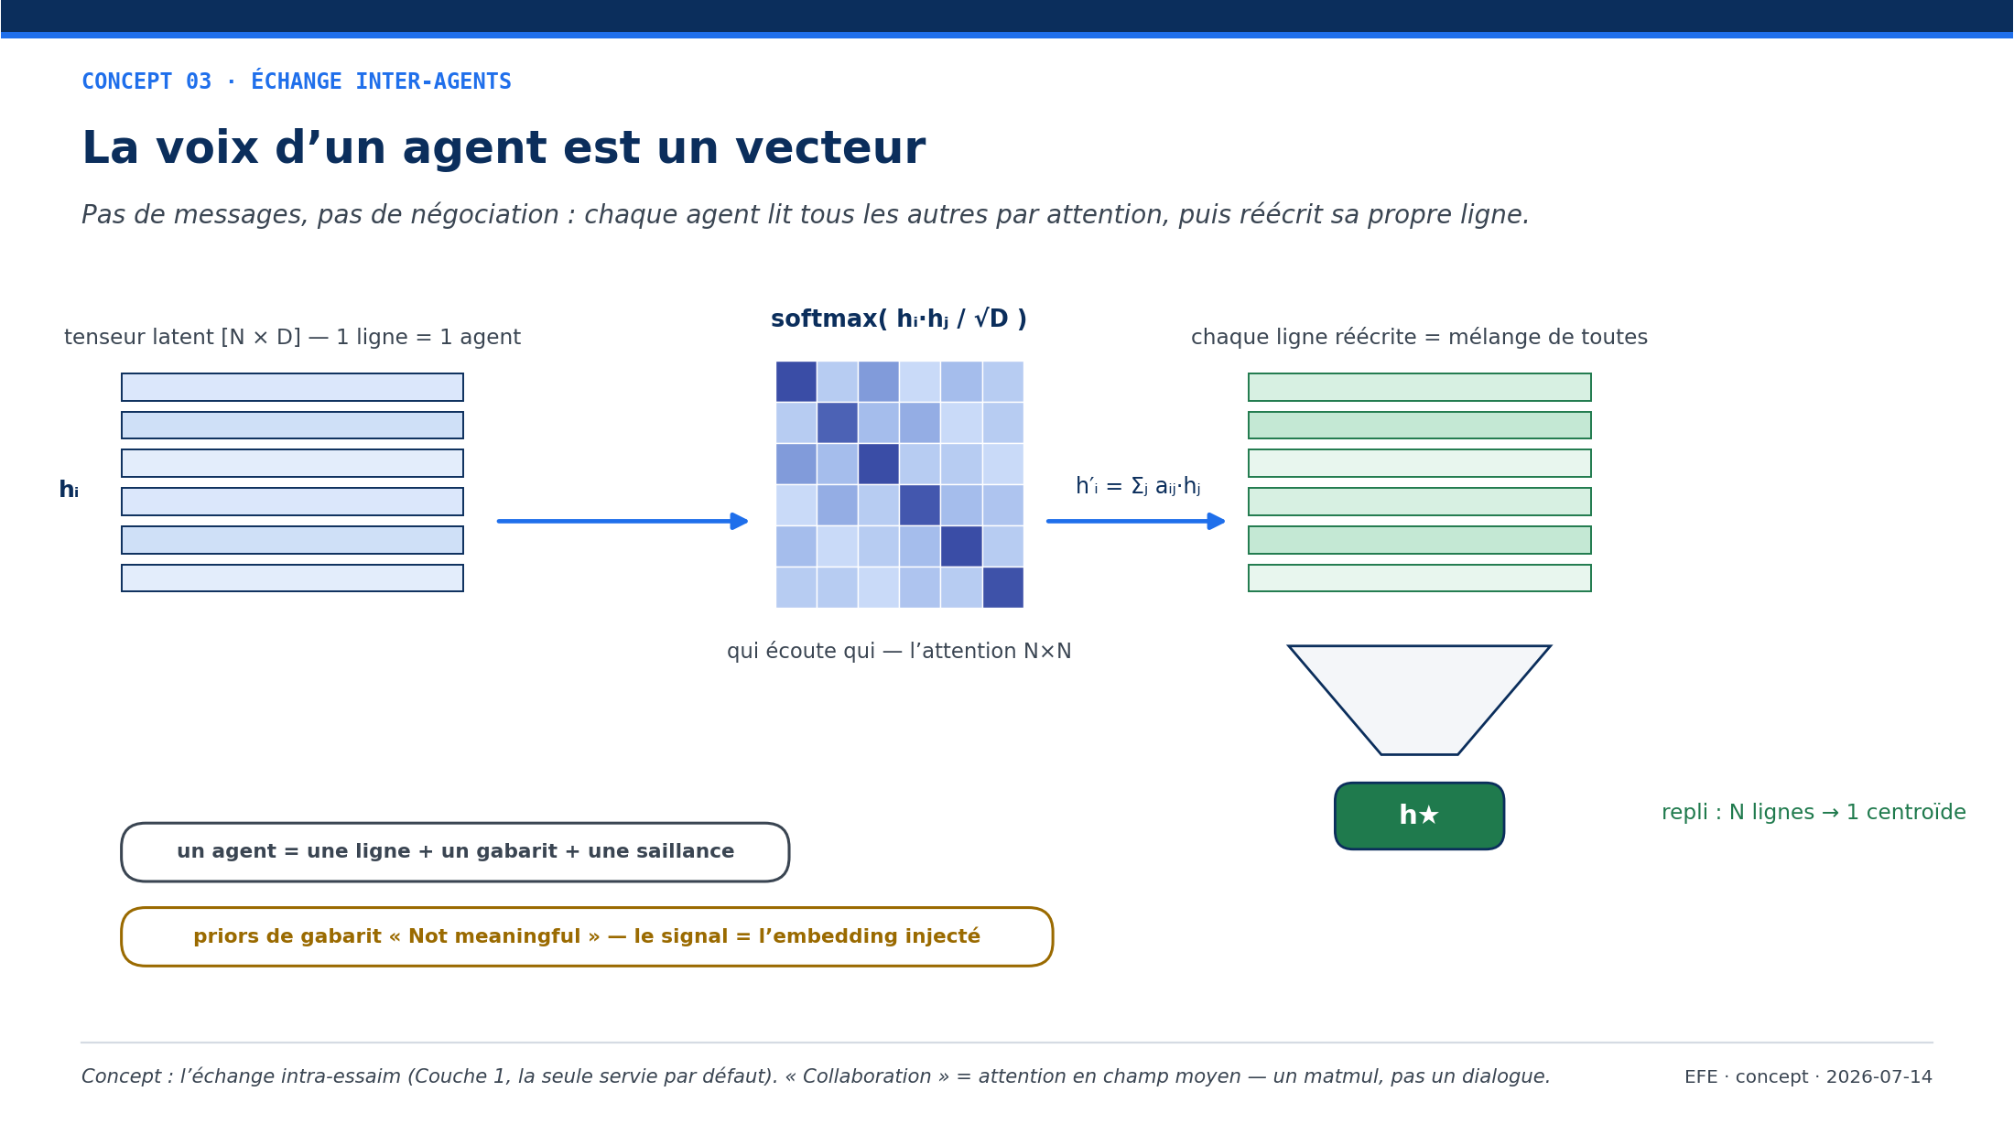
Notes:
La voix d'un agent est un vecteur — chaque agent lit tous les autres par attention softmax N×N, puis réécrit sa propre ligne ; la population se replie en un centroïde. « Collaboration » = attention en champ moyen (un matmul), pas un dialogue. Priors de gabarit « Not meaningful » : le signal est l'embedding injecté.

Slide 5
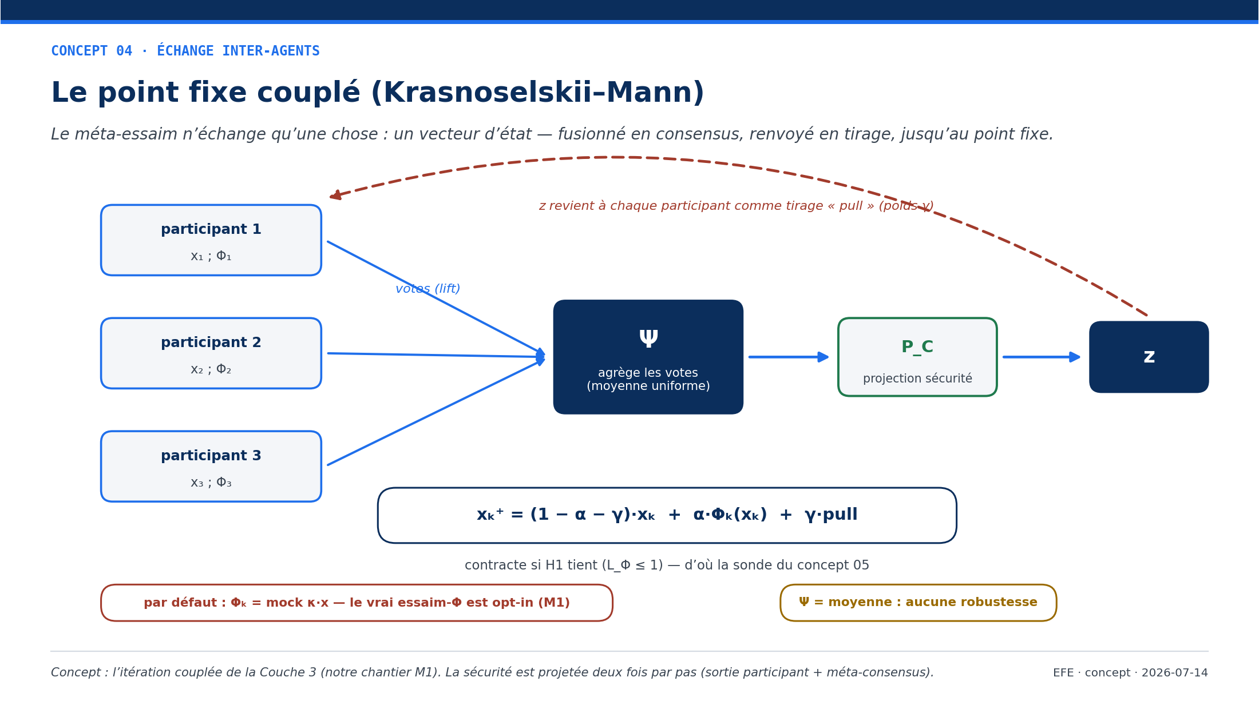
Notes:
Le point fixe couplé (Krasnoselskii–Mann) — le méta-essaim n'échange qu'un vecteur d'état : fusionné en consensus (moyenne uniforme Ψ), projeté sur la sécurité (P_C), renvoyé en tirage γ, jusqu'au point fixe. Par défaut Φ = mock κ·x ; Ψ = moyenne, aucune robustesse.

Slide 6
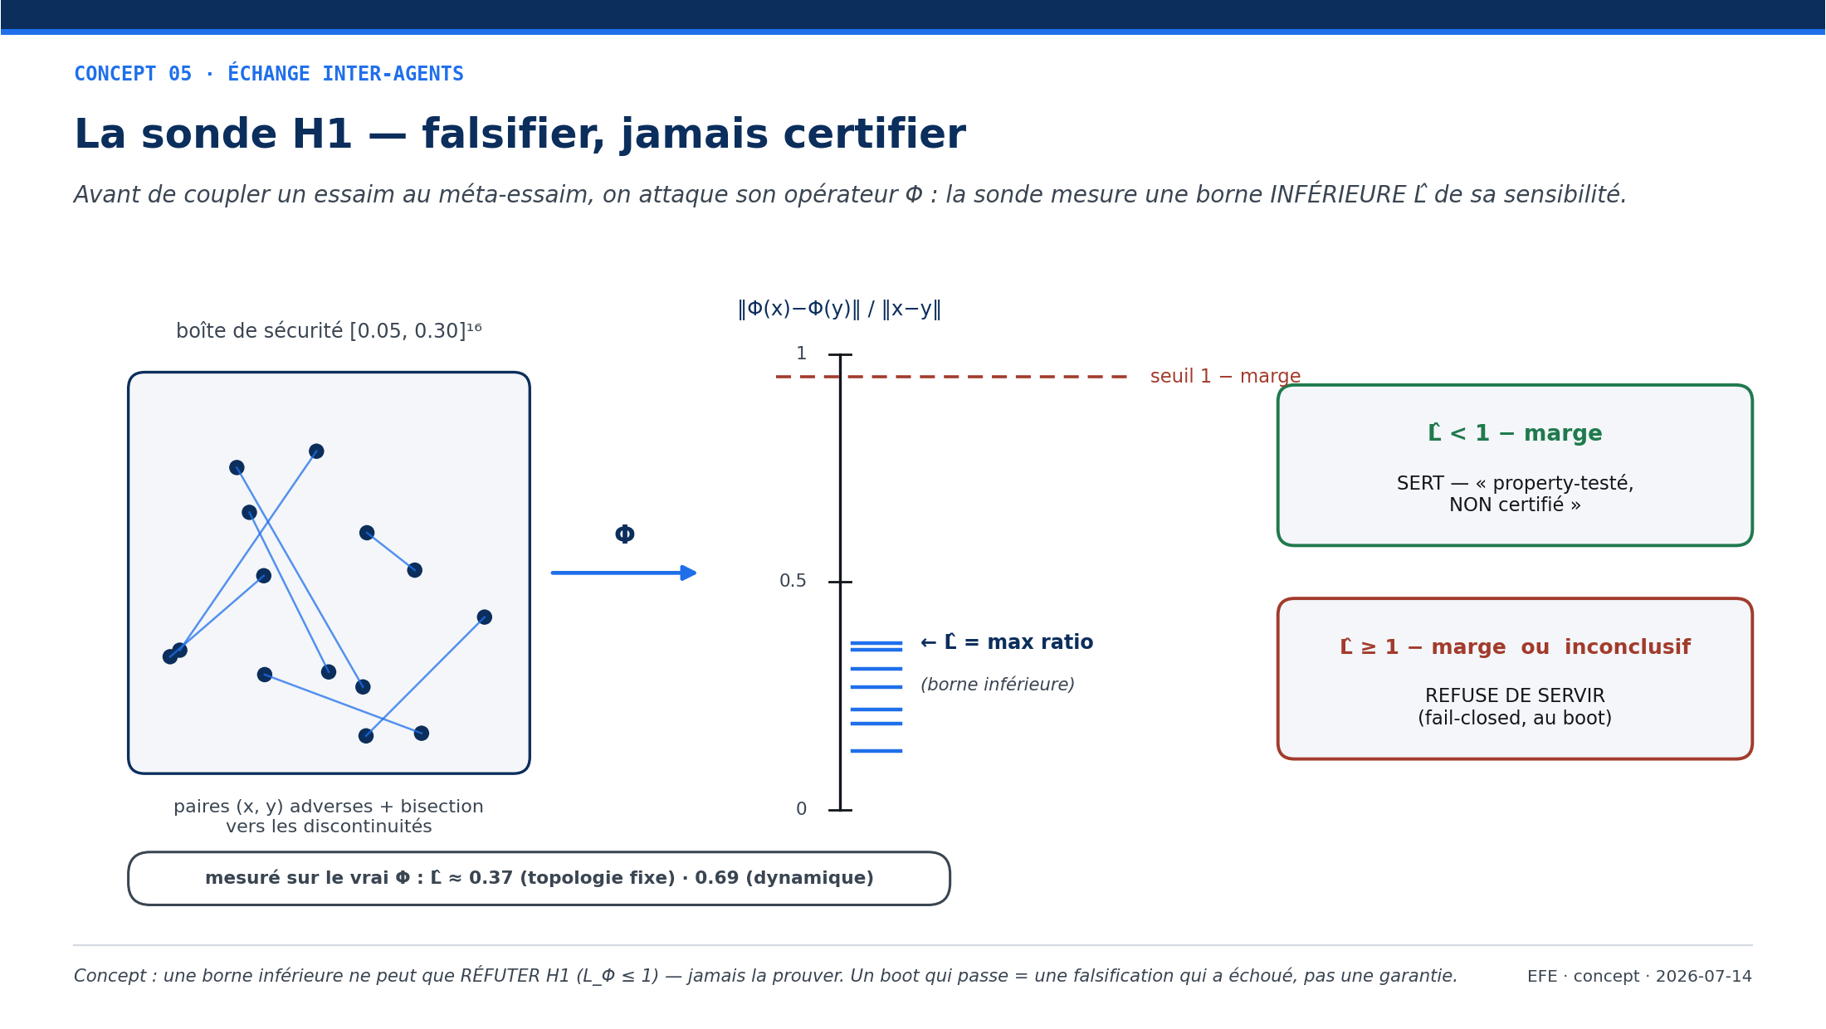
Notes:
La sonde H1 — avant de coupler un essaim, on attaque son opérateur Φ par des paires adverses : la sonde mesure une borne INFÉRIEURE L̂. Elle ne peut que RÉFUTER H1 (refus de servir, fail-closed), jamais la prouver. Mesuré : L̂ ≈ 0.37 (fixe) / 0.69 (dynamique).

Slide 7
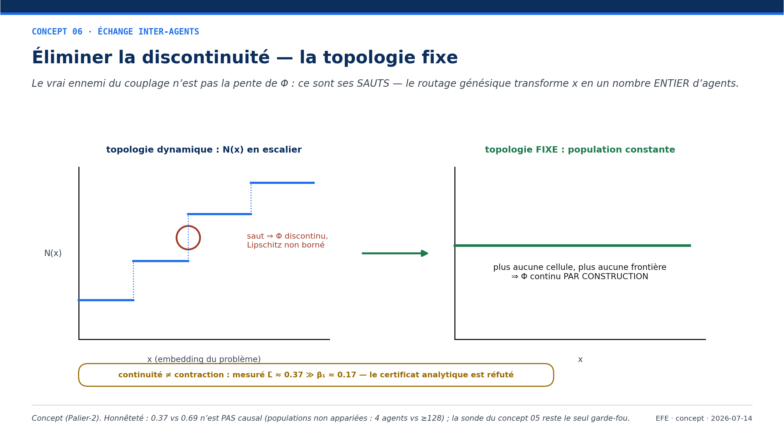
Notes:
Éliminer la discontinuité — le vrai ennemi du couplage n'est pas la pente de Φ mais ses SAUTS (routage → nombre entier d'agents). La topologie fixe rend Φ continu par construction. Honnêteté : 0.37 vs 0.69 n'est PAS causal (populations non appariées, 4 vs ≥128).

Slide 8
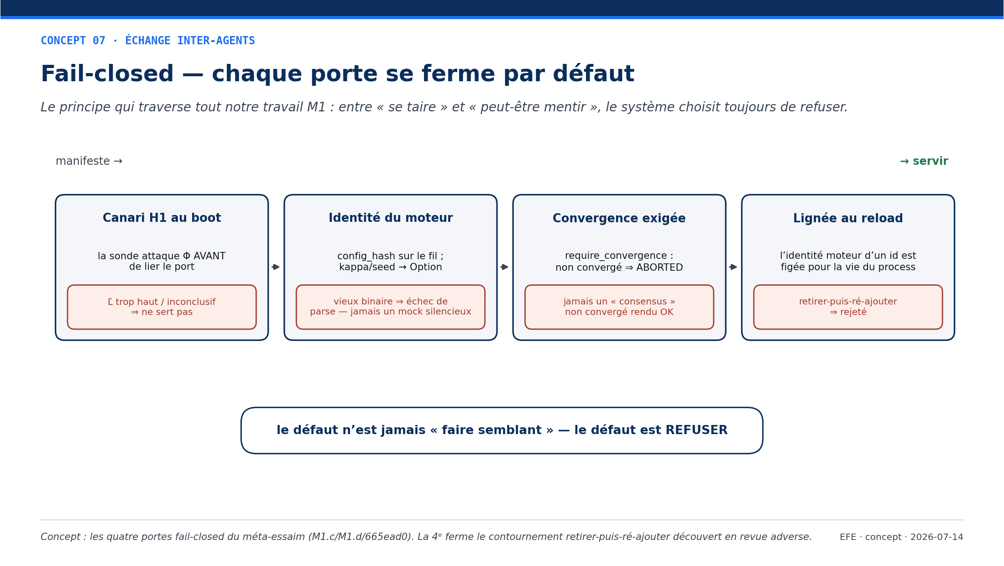
Notes:
Fail-closed — les quatre portes du méta-essaim (canari H1, identité moteur, convergence exigée, lignée au reload). Entre « se taire » et « peut-être mentir », le défaut est toujours REFUSER, jamais faire semblant.

Slide 9
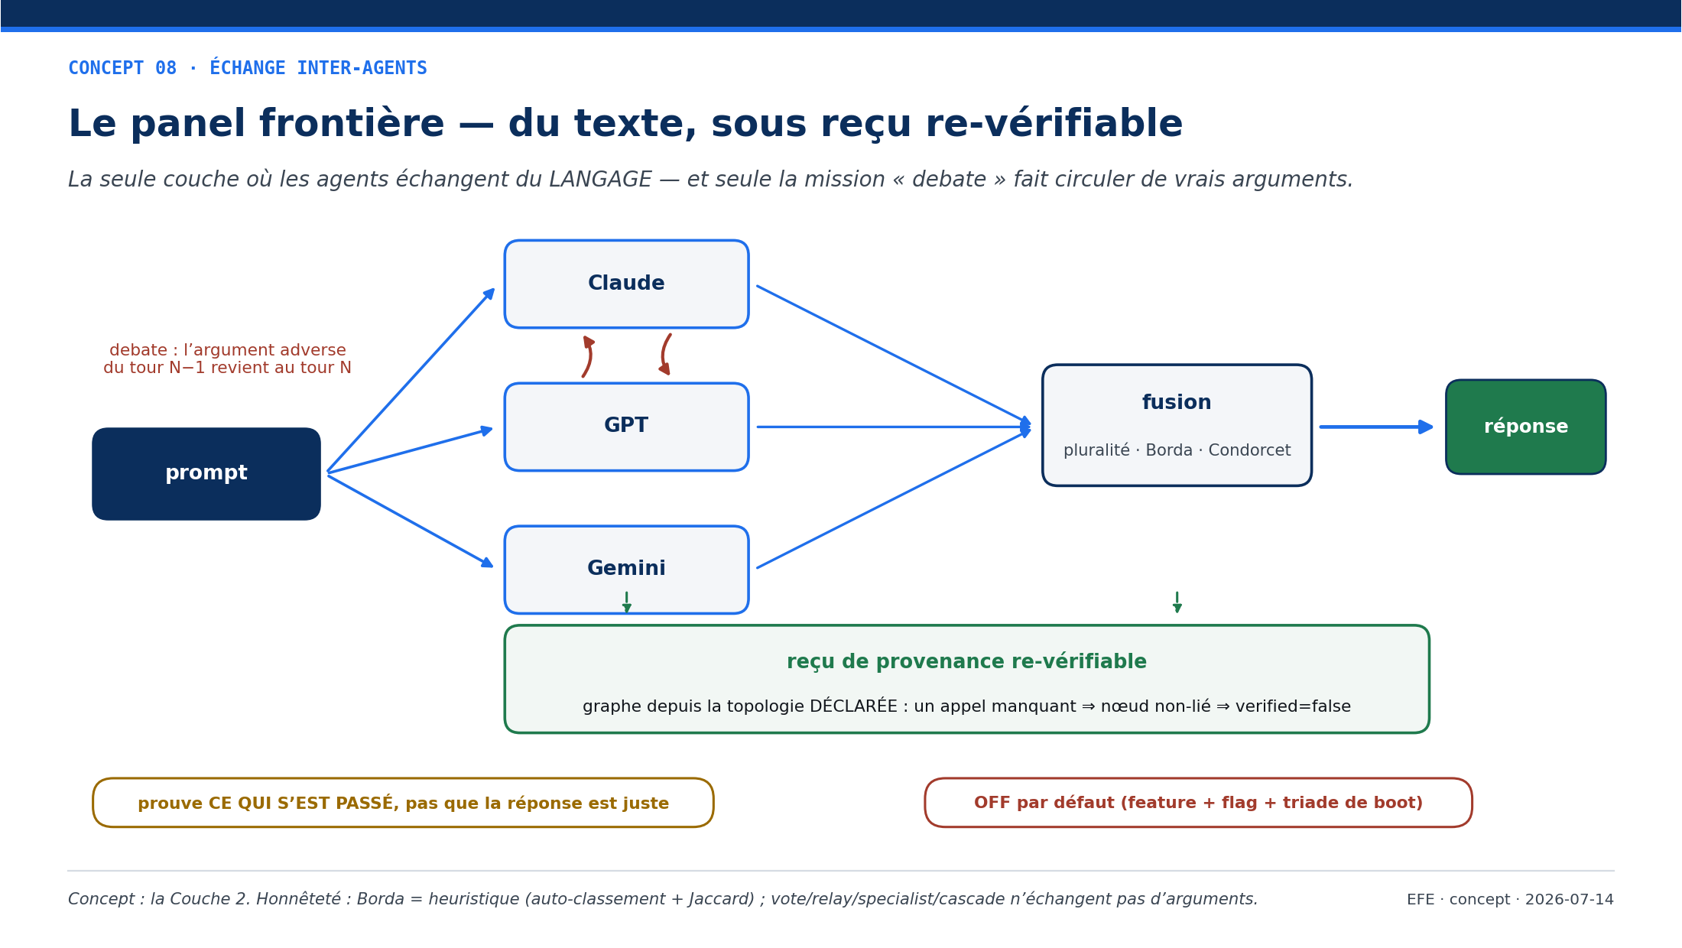
Notes:
Le panel frontière — la seule couche où les agents échangent du LANGAGE : un prompt éclate vers Claude, GPT, Gemini ; seule la mission « debate » fait circuler de vrais arguments ; le tout sous reçu de provenance re-vérifiable. OFF par défaut ; Borda = heuristique.

